Slide 1
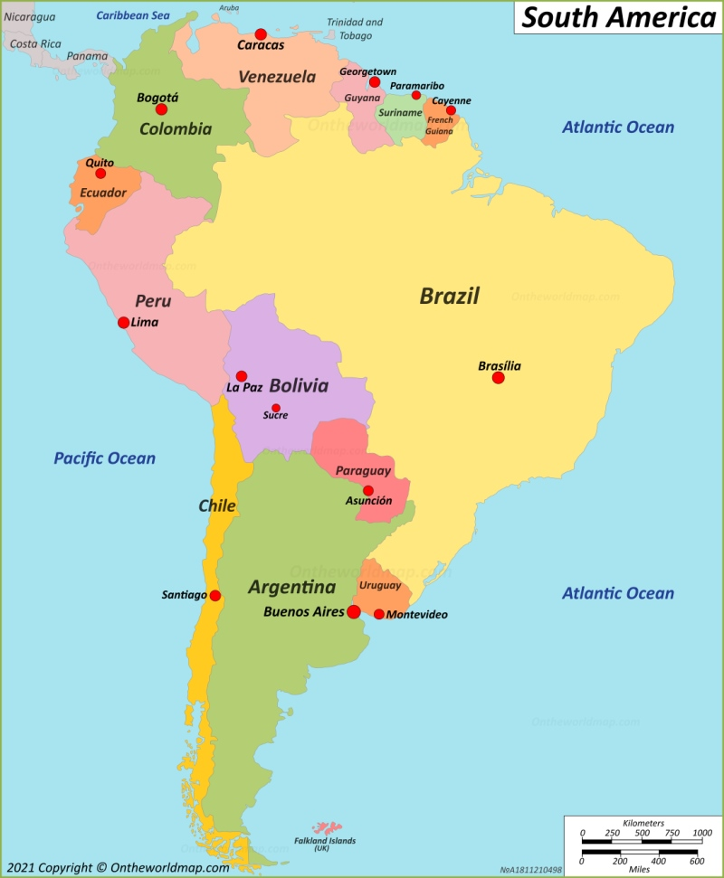
Güney amerİka ülkelerİ sorunları ve
ekonomİk çözüm projesİ

Slide 2
Güney Amerika ülkeleri arasında ortak birçok sorun vardır. Bu sorunlar ve nedeni şunlardır:
Ekonomik adaletsizlik: Güney Amerika ülkelerinde, ekonomik krizler ve borç yükü gibi nedenlerden dolayı ciddi ekonomik sorunlar meydana gelebilir. Bu sorunlar, özellikle yoksulluğu ve işsizliği artırabilir ve toplumda adaletsizlikler oluşturabilir.
Sosyal adaletsizlik: Güney Amerika ülkelerinde, cinsiyet, ırk ve etnik köken gibi faktörlerden dolayı bazı gruplar eşit olmayan şekilde muamele görebilir. Bu adaletsizlikler, toplumda sosyal gerilimlere ve çatışmalara yol açabilir.
Güvenlik sorunları: Güney Amerika ülkelerinde, suç oranlarının yüksek olması ve çatışmaların sıklıkla meydana gelmesi güvenlik sorunlarına neden olabilir. Bu sorunlar, özellikle bazı bölgelerde yoğunlaşmıştır ve halkın güvenliğini tehdit edebilir.
Kültürel adaletsizlik: Güney Amerika ülkelerinde, kültürel adaletsizlikler ve çeşitlilik konularında anlaşmazlıklar olabilir. Bu anlaşmazlıklar, özellikle kültürel değerler ve inançlar üzerine odaklanabilir ve toplumda gerilimlere yol açabilir.

Slide 3
Güney Amerika ülkeleri arasında ortak birçok sorun vardır. Bu sorunların ve nedeni şunlardır: (devam)
Çevre sorunları: Güney Amerika ülkelerinde, çevre koruma ve doğal kaynakların sürdürülebilir kullanımı konusunda ciddi sorunlar vardır. Bu sorunlar, özellikle ormanların ve su kaynaklarının yok edilmesi, su kirliliği ve hava kirliliği gibi konuları içerir.
Sınır sorunları: Güney Amerika ülkeleri arasında sınırlar üzerinde anlaşmazlıklar ve çatışmalar sıklıkla meydana gelir. Bu anlaşmazlıklar, özellikle mali ve ekonomik kaynakların paylaşımı, coğrafi sınırlar ve sınır bölgelerinde meydana gelen çatışmalar gibi konular üzerine odaklanır.

Slide 4
Bu problemlerin sonuçları arasında şunlar sayılabilir:
Güney Amerika ülkelerinde, ekonomik problemler yoksulluğu ve işsizliği artırabilir ve toplumda adaletsizlikler oluşturabilir. Bu problemler ayrıca, ülkelerin ekonomik büyümesini ve gelişmesini engelleyebilir ve iç ve dış yatırımı azaltabilir.
Güney Amerika ülkelerinde, sosyal adaletsizlikler toplumda gerilimlere ve çatışmalara yol açabilir. Ayrıca, bu problemler insan haklarının ihlal edilmesine ve gruplar arasında düşmanlıkların oluşmasına neden olabilir.
Güney Amerika ülkelerinde, güvenlik sorunları halkın güvenliğini tehdit edebilir ve çatışmaların meydana gelmesine neden olabilir. Bu sorunlar ayrıca, ülkelerin güvenliğini ve istikrarını olumsuz yönde etkileyebilir.
Güney Amerika ülkelerinde, kültürel adaletsizlikler ve çeşitlilik konularında anlaşmazlıklar toplumda gerilimlere yol açabilir. Bu anlaşmazlıklar ayrıca, kültürel değerlerin ve inançların korunmasına engel olabilir ve gruplar arasında düşmanlıkların oluşmasına neden olabilir.

Slide 5
Güney Amerika ülkelerindeki problemlerin çözümü için çeşitli adımlar atılabilir. Bu adımlar arasında şunlar sayılabilir:
Ekonomik problemlerin çözümü: Güney Amerika ülkelerinde, ekonomik problemlerin çözümü için borç yönetimine yönelik reformlar yapılabilir. Ayrıca, ülkelerin ekonomik büyümesini ve gelişmesini destekleyecek yatırımlar ve ticaret işbirliği yapılabilir.
Sosyal problemlerin çözümü: Güney Amerika ülkelerinde, sosyal adaletsizliklerin önlenmesi için eşitliği ve adaleti destekleyen politikalar ve yasalar uygulanabilir. Ayrıca, toplumsal farkındalık ve eğitim programları yapılabilir.
Güvenlik problemlerinin çözümü: Güney Amerika ülkelerinde, güvenlik sorunlarının çözümü için polis ve güvenlik güçlerinin yeterli donanıma ve eğitime sahip olmaları önemlidir. Ayrıca, suç oranlarını azaltmaya yönelik yasal ve yönetsel önlemler alınabilir.
Kültürel problemlerin çözümü: Güney Amerika ülkelerinde, kültürel adaletsizliklerin önlenmesi için kültürel çeşitliliği ve inançları koruma amaçlı yasal ve yönetsel önlem

Slide 6
Ekonomik çözüm önerisi : Raylı sistem
Raylı sistemler, genellikle ülkelerin ekonomik büyümesine ve gelişmesine katkıda bulunabilir. Bu sistemler, ülkeler arasındaki ticareti ve yatırımları artırabilir ve işletmelerin üretim ve teslimat süreçlerini hızlandırabilir. Bu nedenle, raylı sistemlerin kurulması ile ticaret ortamı oluşturulması, Güney Amerika ülkelerinde ekonomik problemlerin çözülmesine yardımcı olabilir.
Ancak, raylı sistemlerin kurulması ve işletilmesi, maliyetleri yüksek olabileceği için, ülkelerin ekonomik koşullarına göre maliyet-fayda analizi yapılması gerekmektedir. Ayrıca, raylı sistemlerin kurulması sırasında, çeşitli sosyal ve çevresel etkilere de dikkat edilmesi gerekir. Bu etkilere dikkat edilerek, raylı sistemlerin kurulması ve işletilmesi, Güney Amerika ülkelerinde ekonomik problemlerin çözülmesine yardımcı olabilir.

Slide 7
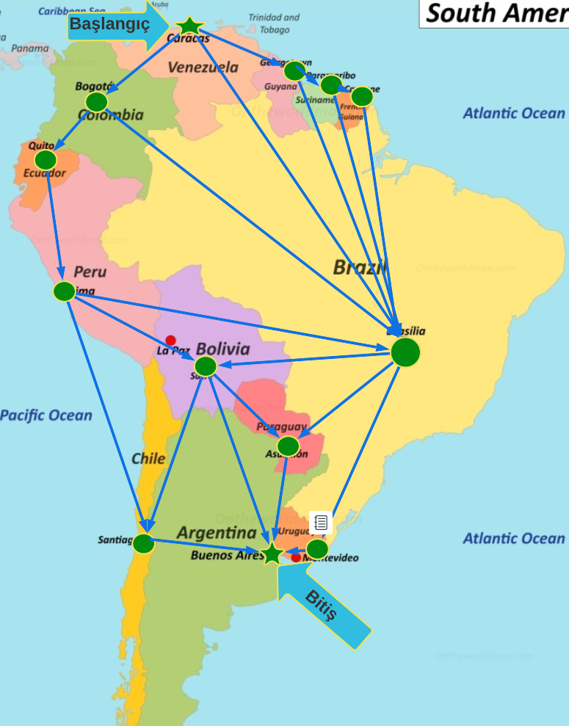










Raylı sistem ağ yolları

Slide 8
Raylı sistem değişken isimleri
Saat: yolda geçecek süre. (T)
Maliyet : yol için ödenecek para miktarı .(M)
Ağırlık Katsayısı : diğer etkenler değerlendirilerek ortaya çıkarılacak ülke uygunluk puanı . (0-10 arası)(K)
Saat Katsayısı: Saat değişkeninin önem derecesini temsil(Tk) etmektedir . (0-10 arası)
Maliyet Katsayısı : Maliyet değişkeninin önem derecesini temsil etmektedir . (0-10 arası)(Mk)
Sonuç : diğer değişkenlerin belirli bir işlemden geçtikten sonra ortaya en son yol değeridir . Kilometre yerine kullanılacaktır . (S)

Slide 9
Bağlantı Tablosunun Küçük Bir Kısmı
Bağlantı | Saat (T) | Maliyet (M) | Ağırlık değeri (K) | Saat katsayısı(Tk) | Maliyet katsayısı (Mk) | sonuç(S)
arjantin-bolivya | 5 | 11983 | 7 | 5 | 9 | 2201
arjantin-uruguay | 1 | 1671 | 1 | 5 | 10 | 16715
bolivya-brezilya | 5 | 13262 | 9 | 1 | 10 | 1637
bolivya-paraguay | 3 | 8021 | 3 | 2 | 6 | 5348
bolivya-peru | 2 | 5104 | 1 | 8 | 7 | 35744
bolivya-şili | 4 | 8889 | 4 | 2 | 8 | 4445

Slide 10
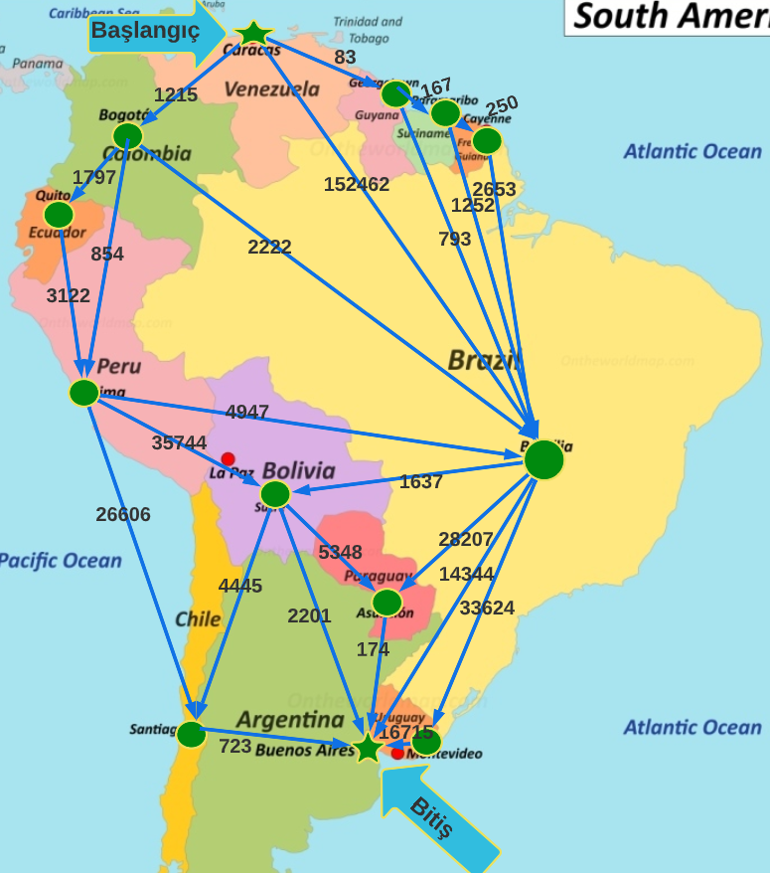
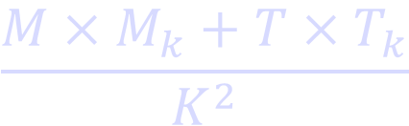

Sonuç Formülü ve Harita Üzerindeki Ağ Yapısı
Sonuç Formülü :
$$\frac{M×M_{k}+T×T_{k}}{K^{2}}$$
$×$10^6= S
Not : maliye,maliyet kaysayısı , saat ve saat kaysayısı değerleri normalize edilerek eklenmiştir .

Slide 11
Neden Djikstra Algoritması ?
Dijkstra Algoritması: Ağırlıklı grafiklerde en kısa yolu bulmak için kullanılan popüler bir yöntemdir.
Bellman-Ford Algoritması: Ağırlıklı veya ağırlıksız grafiklerde en kısa yolu bulmak için kullanılan bir yöntemdir. Ancak, Dijkstra Algoritmasından daha yavaş çalışır ve daha fazla bellek gerektirir.
Floyd-Warshall Algoritması: Tüm noktalar arasındaki en kısa yolları bulmak için kullanılan bir yöntemdir. Ancak, bu algoritma çok büyük grafikler için uygun değildir ve daha fazla bellek gerektirir.
Johnson Algoritması: Ağırlıklı grafiklerde tüm noktalar arasındaki en kısa yolları bulmak için kullanılan bir yöntemdir. Ancak, bu algoritma çok büyük grafikler için uygun değildir ve daha fazla bellek gerektirir.
Dijkstra Algoritması, diğer yol bulma algoritmalarından daha hızlı çalışır ve çoğu durumda en kısa yolu bulmak için uygun bir seçenektir. Bu nedenle, ağırlıklı grafiklerde en kısa yolu bulmak için sıklıkla kullanılır.

Slide 12
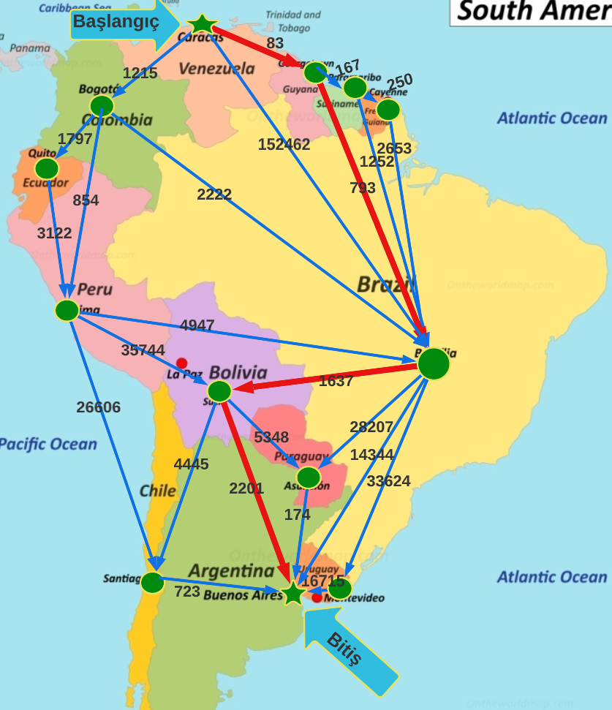
Dijkstra Algoritması ve En Kısa Yol Çıktısı :
Burada Dijkstra Algoritması uygulanarak oluşan en kısa yolun çıktısını oluşturdum .
Kaybımız : 4714 birim olur .
Yolumuz : Venezuela -> Guyana -> Brezilya -> Bolivya -> Arjantin olarak sonuçlandı .

Slide 13


Dinlediğiniz için teşekkürler!
Hazırlayan :
İlyas Demir

